Slide 1
电机学
第5-4讲
感应电动机
的起动、调速和制动

Slide 2
介绍内容
本讲介绍感应电动机的起动、调速和制动的工作原理，这是在电机设计、运行及实践时，经常会遇到的问题。

Slide 3
介绍内容
1.感应电动机的起动
2.感应电动机的调速
3.感应电动机的制动
4. 感应发电机

Slide 4
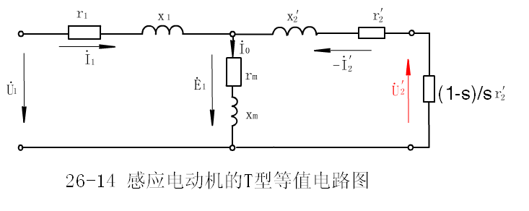
5.4—1 感应电动机的起动 1
感应电动机从静止状态过渡到稳定运行状态即为起动过程。
对感应电动机而言，当定子绕组接入电源后，转子就开始转动，其起动转矩的大小、起动电流的大小及由静止到稳定运行所需速起动时间的长短，标志着电动机的起动性能。
起动瞬间，n=0、s=1，模拟电阻为(1-s)r₂’/s=0，故有称感应电动机处于短路状态。这时的电流为起动电流，是很大的。当忽略I₀时，则起动电流为：

Slide 5
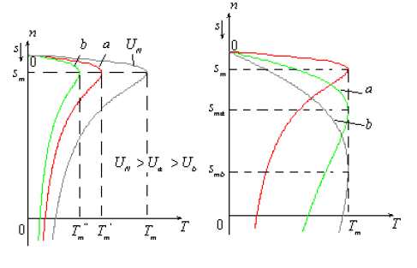
5.4—1 感应电动机的起动 2
感应电动机的起动电流（s=1）
（1）转子电阻r’₂变化时，T_{st}变化。
（2） T_{st}与U²成正比。
（3）f₁增高，使T_{st}降低。
（4） T_{st}与(x_{σ1}+c₁x’_{σ2})近似成反比。
（5） T_{st}与T_{N}之比为感应电动机的起动转矩倍数K(2-2.5)

Slide 6
5.4—1 感应电动机的起动 3
对笼型感应电动机来说，在额定电压下直接起动时，其起动电流可达额定电流的4－7倍，但起动转矩只有额定转矩的1－1.8倍。这是因为起动瞬间转子频率高、功率因数低，因此有功电流小、导致起动转矩低。所以，感应电动机特别是笼型电动机，虽然有结构简单、体积小、重量轻、工作可靠等优点，但其起动电流大、起动转矩小是其缺点。
同时，如此大的感性起动电流，会使电网电压显著下降，进而影响电网上其它电器的正常工作。
因此感应电动机的起动主要解决的问题，是减小起动电流，增加电磁转矩。

Slide 7
5.4—1 感应电动机的起动 4
一、直接起动笼型感应电动机
感应电动机直接起动时，其起动电流大、起动转矩小。
其原因：
（1）在刚起动瞬间，n=0，s=1，f₂=f₁ 较高，转子电抗较电阻大，转子回路cosφ₂很小，从电磁转矩物理表达式T=C_{T}φ_{m}I₂’ cosφ₂可知，即使I₂’较大，T也不会太大；
（2）在刚起动瞬间，n=0，s=1，r₂’/s小， I₂’必然大，根据磁动势平衡关系，定子绕组中流过电流I₁较大。一般I₁=4—7I_{N}之间。它对三相异步电动机本身影响不大，但对供电变压器会造成影响：
（3）如果供电变压器相对电动机额定功率不算太大，电动机较大的起动电流，会使变压器输出电压在短时间里下降幅度较大，会对该供电变压器下的其他负载造成影响；
（4）该起动电动机本身也有影响：如果电压太低，起动转矩T_{st}下降很多，当负载较重时，可能无法直接起动。

Slide 8
5.4—1 感应电动机的起动 5
一、直接起动笼型感应电动机
在供电变压器容量较大，电动机容量较小的前提下，三相鼠笼型异步电动机可以直接起动。一般的说，容量在7.5kW以下的小容量鼠笼型异步电动机都可直接起动。

Slide 9
5.4—1 感应电动机的起动 5
二、降压起动笼型感应电动机
针对直接起动起动电流较大，可能会影响供电变压器正常供电。可以降低定子绕组起动电压来限制起动电流的方法。
在下面分析中：电动机采用直接起动使定子电压为U_{N}、电网供给的起动电流为I_{st}，电动机起动转矩为T_{st}；采用降压起动后，定子电压为U’，电网供给起动电流为I_{st}’，电动机起动转矩为T_{st}’。 T_{st}与U₁²成正比下降。
降压起动只适合于在空载或轻载下起动的电机
降压起动有三种方式。

Slide 10
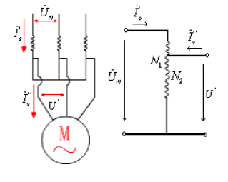
5.4—1 感应电动机的起动 6
二、降压起动笼型感应电动机
（一）定子串自耦变压器的起动
采用自耦减压起动时，如图所示。
电动机起动电压下降，与直接起动时相比有
电动机起动电压下降为U’，与直接起动时相比有：

Slide 11
5.4—1 感应电动机的起动 7
二、降压起动笼型感应电动机
（一）定子串自耦变压器的起动
自耦降压后起动转矩与直接起动时相比有：
在采用自耦变压器的起动时一般有几个抽头（即不同的匝比）可供选用。

Slide 12
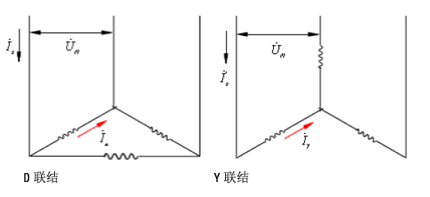
5.4—1 感应电动机的起动 8
二、降压起动笼型感应电动机
（二）Y－△起动
这种起动方法针对正常运行为D联结的异步电动机，在起动时将定子绕组接成Y联结，起动完成后再换回D联结。

Slide 13
5.4—1 感应电动机的起动 9
二、降压起动笼型感应电动机
（二）Y－△起动
这样采用Y联结起动时和采用D联结直接起动时有如下关系：
每相起动电压关系：
每相起动电流关系：
起动线电流关系：
起动转矩关系：。

Slide 14
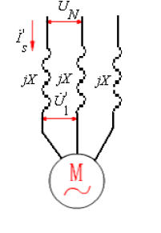
5.4—1 感应电动机的起动 10
二、降压起动笼型感应电动机
（三）定子串接电抗器起动

Slide 15
5.4—1 感应电动机的起动 11
三、深槽和双笼型感应电动机
目前最常见的具有高起动转矩的笼型感应电动机主要有两种：深槽型和双鼠笼型三相异步电动机。这两种电动机在起动时不但可以获得较高的起动转矩，而且还可以减小起动电流。
这两种异步电动机起动理论是利用了导电材料的一个物理现象———集肤效应：

Slide 16
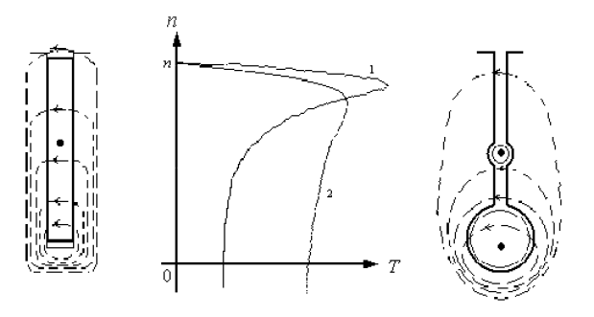
5.4—1 感应电动机的起动 12
三、深槽和双笼型感应电动机
集肤效应： 当转子导条有电流时，其槽漏磁通分布情况如图所示，导条的槽底部分所匝链的漏磁通比槽口部分多，因此槽底部分的漏抗较大，尤其在起动时，转子电流频率高漏抗更大。这样转子导条电流被挤到槽口部分。绝大部分电流通过槽口部分，使槽口处电流密度增大，导条有效面积减小，达到改善起动性能的目的。

Slide 17
5.4—1 感应电动机的起动 13
三、深槽和双笼型感应电动机
它从改变转子导条槽形入手（即采用深槽式或双鼠笼示），使异步电动机在起动时，由于转子回路电流频率较高，绝大部分转子电流会主动集中到转子导体的槽口部分流通，自动减小转子导体有效截面积，转子电阻自动增加，起动电流自动减小，起动转矩自动增加。当异步电动机起动完毕后，转子速度接近于同步速，转子回路电流频率很低，集肤效应现象减弱，转子电阻也逐渐减小，电动机自动回到正常运行状态。
采用深槽式和双鼠笼式的三相异步电动机都是改变转子槽型，利用了导电材料的集肤效应原理来增加起动转矩，减小起动电流。

Slide 18
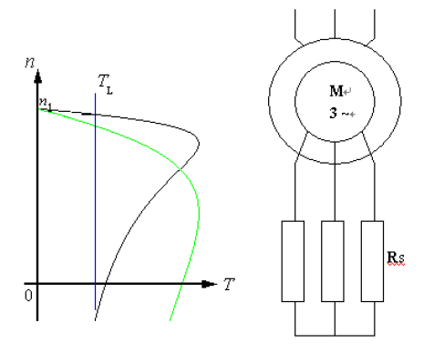
5.4—1 感应电动机的起动 14
四、串电阻起动的绕线型感应电动机
由感应电动机的机械特性可知，绕线型异步电动机转子回路串入适当的电阻起动，如下图所示：即可以减小起动电流，又可以增大起动转矩，其原理如左下图所示。 实际起动时是将电阻分成几段，在起动过程中一段一段自动切下来，以保证整个起动过程中都有足够大的起动转矩。

Slide 19
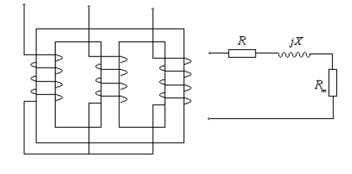
5.4—1 感应电动机的起动 14
五、串频敏变阻器起动的绕线型感应电动机
转子回路串频敏变阻器起动 频敏变阻器实际是一个三相铁心线圈。这个铁心线圈电阻值是随转子电流的频率而自动变化的。如下图所示：R为线圈电阻，通常它很小，R_{m}为铁芯损耗的等效电阻，X为线圈电抗。

Slide 20
5.4—2 感应电动机的调速 1
由三相感应电动机的转速公式：
可知，要对三相感应电动机实现转速调节可以从以下几个方面入手：
1.变感应电动机供电电源频率调速（变频调速）
2.变感应电动机定子绕组的极对数调速（变极调速）
（以上两种都是改变电机同步数的调速方法）
3.变感应电动机的转差率（不改变电机同步数的调速方法），这里又主要包括：
（1）改变定子电压调速；
（2）绕线型感应电动机转子回路串电阻调速。

Slide 21
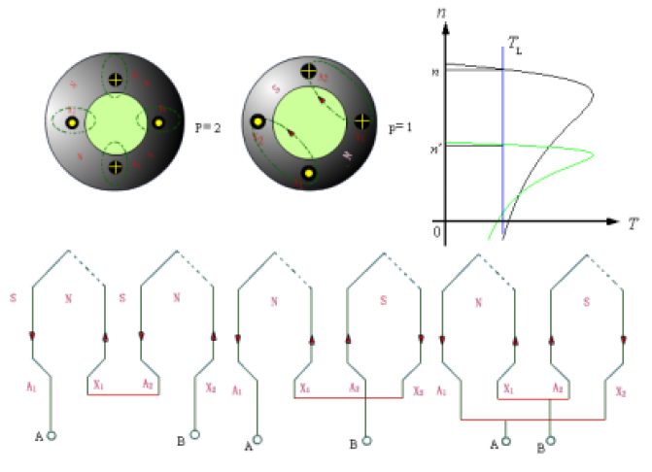
5.4—2 感应电动机的调速 2
1.变感应电动机定子绕组的极对数调速
因为感应电动机的同步转速和极对数成反比，这样可以通过改变电动机绕组的极对数，来达到调速的目的。 由于电动机的极对数总是成整倍数或非整倍数改变，故变极调速不可能实现转速的平滑调节。比如电动机极对数减小一半，则转速就会提高一倍，这属于有级调速的方式。 这里利用最简单的一套定子绕组，通过电流反向变极法可实现电动机极对数2⇔1之间的变化，即倍极比调速，其原理图如下。

Slide 22
5.4—2 感应电动机的调速 3
1.变感应电动机定子绕组的极对数调速
可以看出，定子一相绕组中两组线圈正向串联的时候构成四级磁场；如果把一组线圈中电流改变方向（反向串联或并联）便构成了两极磁场。
需要说明一点：变极调速只用于鼠笼型电动机，因为鼠笼型转子能自动适应定子极对数的变化。

Slide 23
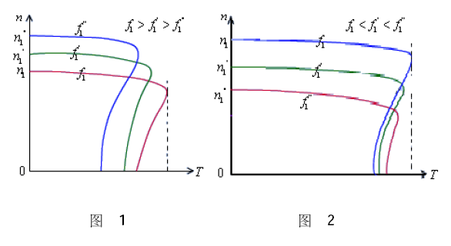
5.4—2 感应电动机的调速 4
2.变感应电动机供电电源频率调速（变频调速）
当改变电流频率时，电机同步转速成正比变化，于是电动机转速也随之变化，从而可以实现感应电动机转速的平滑调节。
由公式：U₁=E₁=4.44f₁W₁k_{W1}Φ_{m}可知,当感应电动机的频率从基频（f=50Hz）往上调时,如果保持电源电压不变，则主磁通Φ_{m}会减小，这种调速方式为弱磁调速方式，其机械特性如图1所示。
从调速前后的机械特性曲线变化来看，这种调速方式适用于恒功率负载调速场合。

Slide 24
5.4—2 感应电动机的调速 5
2.变感应电动机供电电源频率调速（变频调速）
当改变电流频率时，电机同步转速成正比变化，于是电动机转速也随之变化，从而可以实现感应电动机转速的平滑调节。
当感应电动机的频率从基频（f=50Hz）往下调时，如果还保持电源电压不变， U₁=E₁=4.44f₁W₁k_{W1}Φ_{m}则主磁通Φ_{m}会增大，引起磁路饱和，励磁电流迅速增大，电动机的损耗就会很大，异步电动机甚至不能运行。因此，当频率下调时，我们保持主磁通Φ_{m}不变，这样会有：

Slide 25
5.4—2 感应电动机的调速 6
2.变感应电动机供电电源频率调速（变频调速）
这种调速方式为恒磁通调速方式。其机械变化如图（2）所示。 从调速前后的机械特性曲线变化来看。这种调速方式适用于恒转矩负载调速场合。

Slide 26
5.4—2 感应电动机的调速 7
2.变感应电动机供电电源频率调速（变频调速）
变频调速是感应电动机一种理想的调速方法。不但可以实现无级调速的要求，而且调速范围广，调速性能甚至可以和直流电动机相媲美，只是需要相应的变频电源。近年来，随着电力电子技术的迅速发展和变频调速理论的不断成熟，感应电动机变频调速已有取代直流电动机调速的趋势。

Slide 27
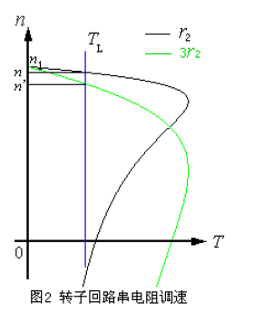
5.4—2 感应电动机的调速 8
3.绕线型感应电动机转子回路串电阻调速
由图中可以看出，如果电动机带恒转矩负载，那么随着转子回路串入电阻不断增加，电动机转差率会相应增加，转速相应降低，以达到调速的目的。
对于恒转矩负载而言，容易推导出转子回路串电阻调速前后回路的总电阻和对应的转差率的比值是常数，即： 常数

Slide 28
5.4—2 感应电动机的调速 8
3.绕线型感应电动机转子回路串电阻调速
这种调速方法的优点是：方法简单，相对调速范围较宽。但是调速时要在串入电阻上消耗能量。效率很低，不经济。因此这种调速方法多用于断续工作方式的生产机械上。如桥式起重机等。另外，转子回路串电阻调速只用于绕线型感应电动机。

Slide 29
5.4—2 感应电动机的调速 9
4.绕线型感应电动机转子回路外加电势调速
在绕线型感应电动机的转子回路上外加转差率sf₁的附加电势E_{k}与转子绕组的感应电势E₂合成，就可以改变转子电流，从而调节电动机的转速。下面分析其工作原理：
绕线型感应电动机运行在U₁、f₁和T_{L}’均为常数的条件下，忽略定子漏抗压降，则主磁通Φ_{m}总为定值。E_{2s}=sE₂,滞后Φ_{m}90º，且转子电流

Slide 30
5.4—2 感应电动机的调速 10
4.绕线型感应电动机转子回路外加电势调速
因为在电动机正常运行时，s很小，r₂》sx_{σ2}，可以看成I₂与sE₂同相位。这时在转子回路上外加转差率sf₁的附加电势E_{k}与转子绕组的感应电势E₂相位相反，则sE₂－E_{k}<sE₂→I₂➔T₂➔ T₂<T_{L}➔n➔s➔I₂➔T₂=T_{L}就可以改变转子转速。
Φ_{m}
sE₂－E_{k}<sE₂
s_{k}E₂－E_{k}=sE₂
s_{k}E₂+E_{k}=sE₂

Slide 31
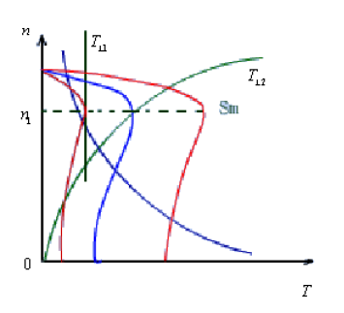
5.4—2 感应电动机的调速 11
5 改变定子电压调速
当减小感应电动机的端电压来实现调速时，对于恒转矩负载T来说其调速范围较小，特别是在电机空载或轻载时，调速范围就更小了。但是对于风机类负载T，即使电动机的转差率大于临界转差率，感应电动机一般仍能稳定运行，可见其调速范围较宽。因此这种调速方法常用于需要调速的风机类负载。

Slide 32
5.4—3 感应电动机的制动 1
电动机的制动运行是使其产生的电磁转矩方向和转子转向相反起制动作用，达到降低速度或限制转速的目的。感应电动机采用制动运行的方法与直流电动机一样，有反接制动、能耗制动和回馈制动。其主要目的是使电动机迅速减速、停机或反转。

Slide 33
5.4—3 感应电动机的制动 2
一反接制动
电动机运行状态下，将电动机任意两相电源线互换→改变定子电流相序→改变旋转磁场方向→使其和转子转向相反s>1→电磁转距为制动性质转距→电动机进入电磁制动状态。 注意：当转子转速降至零时，应该断开电源，否则电动机就开始反转。

Slide 34
5.4—3 感应电动机的制动 3
一反接制动
说明：a）反接制动时，可以通过调节串入转子回路的电阻值大小来控制，来控制电磁转矩的大小，从而控制转速下降的快慢； b）反接制动时，转子回路中除了吸收定子传递到转子的电磁功率P_{em}外，还要吸收机械功率转换的电功率P_{m} ，并将其全部转变成转子铜耗p_{Cu2}，以热能的形式释放。

Slide 35
5.4—3 感应电动机的制动 4
二、能耗制动
将运行中的感应电动机的定子从电源上断开，再将任意两相接到一直流电源上，这样直流电源会在电机气隙内建立一个恒定磁场，转子将切割这一恒定磁场产生感应电动势和电流，该电流和磁场相互作用会对转子产生一个制动性质的转距，使转子迅速减速并n=0。
说明：这种方法由于转子的动能全部转换为电能，并转化成转子绕组的铜损，发热消耗在转子电阻上，故称为能耗制动。
可以通过调节串入转子回路的电阻值大小来控制，来控制电磁转矩的大小，从而控制制动过程所需要的时间。

Slide 36
5.4—3 感应电动机的制动 5
三、回馈制动
回馈制动又称发动机制动，常用来限制转速，比如当电车下坡时，重力作用使电车转速增大；或电动机在变极调速有少极对数变为多极对数时，转速n>n₁时，电机由电动机状态变为发动机状态运行，电机的有功电流和电磁转距方向将倒转，这时电磁转距变为制动性质转矩，电机转速被限制；同时，电磁功率被倒送回电网，故称为回馈制动。

Slide 37
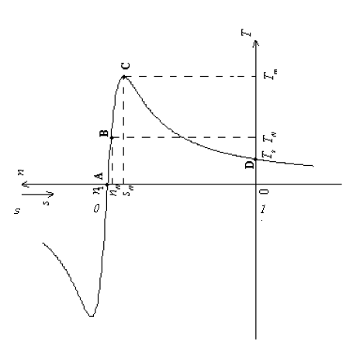
5.4—4 感应发电机 1
感应电机的与其它电机一样具有可逆性，它绝大多数情况作为电动机运行，但也可作为发电机运行。当n>n₁，s<0时，感应电机将机械能转换成电能输出。根据其励磁条件，可以分为与电网并联和自励两种情况，分别讨论如下：

Slide 38
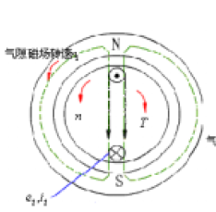
5.4—4 感应发电机 2
一、与电网并联运行的感应发电机
感应电机接于恒频恒压的电网上，则气隙旋转磁场的主磁通基本保持不变，建立主磁通的感性电流由电网供给，且与电机的运行状态无关。
当电机由其它原动机驱动时，使转子转速n>n₁，s<0时，电机为发电状态。
Δn的方向
转子电流I_{2s}滞后电势E_{2s}
Ψ_{2s}
n-n₁
n₁
●
n
I_{2s}
X E_{2s}

Slide 39
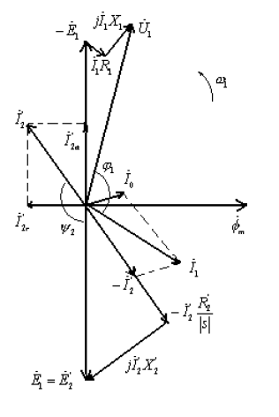
5.4—4 感应发电机 3
感应电动机的电压平衡式
频率变换

Slide 40
5.4—4 感应发电机 4
感应发电机要从电网输入感性无功电流作为励磁，若用发电机惯例来说，感应发电机向电网输出容性电流。
由于感应发电机的无功励磁电流为0.2-0.25I_{N}，所以功率因数较低，这是它的缺点，也因此限制了它的广泛应用。
感应发电机的优点是：电机笼型结构简单，原动机速度不要求恒定，与电网并联的条件和过程很简单。因此在小容量的电站得到应用。

Slide 41
5.4—4 感应发电机 4
二、自励感应发电机
感应发电机不与电网并联时，首先要解决自励问题。办法是在发电机的输出端并接适当的电容，一旦发电机能输出容性无功电流，这就给发电机起励磁作用，使发电机产生励磁磁场。
与并联直流发电机相仿，感应发电机也要符合一定的自励条件（1）应该有剩磁。（2）应该有足够的电容量。

Slide 42
小 结 1
感应电动机的起动：
（1）直接起动：小功率电机
（2）降压起动：大功率电机
（3）转子串电阻法：转子为绕线式
（4）笼型转子：深槽式和双笼式
感应电动机的调速：
（1）定子：变极调速
（2）绕线式转子：串电阻和串电势
（3）电源：变频和变压

Slide 43
小 结 2
感应电动机的制动：
（1）反接制动
（2）能耗制动
（3）回馈（反馈）制动
感应发电机：
（1）并网发电机
（2）独立发电机——自励建压的条件

Slide 44
作业
5-24，25，28，32

Slide 45

THANK YOU

